Slide 1
자료구조설계 팀 프로젝트
컴퓨터공학부 김성윤(20173046)
경영학부 양의현(20115135)
컴퓨터공학부 염승윤(20154098)
컴퓨터공학부 이상묵(20173596)
컴퓨터공학부 이제홍(20134652)
컴퓨터 공학부 황제웅(20160753)

Slide 2
프로그램 UI
사용자로부터 입력 받는 정보
- 현재의 위치(몇 층)
- 목적지(도착 강의실)
사용자가 선택할 수 있는 옵션
- 계단을 이용 여부

Slide 3
제약조건
프로그램이 경로를 탐색할 때 제외하는 이동수단
따로 문을 열어야 하는 등 잘 알려지지 않은 비상계단
비슷한 경우의 비상 엘리베이터
이런 비상경로들은 항상 사람이 적기 때문에, 경로추천 시, 항상 이 곳들을 중심으로 경로를 추천하게 될 요소가 있음(비상용은 비상용일 뿐)
특정 경로를 중간 지점으로 경유하여 이동하는 경우는 제외

Slide 4
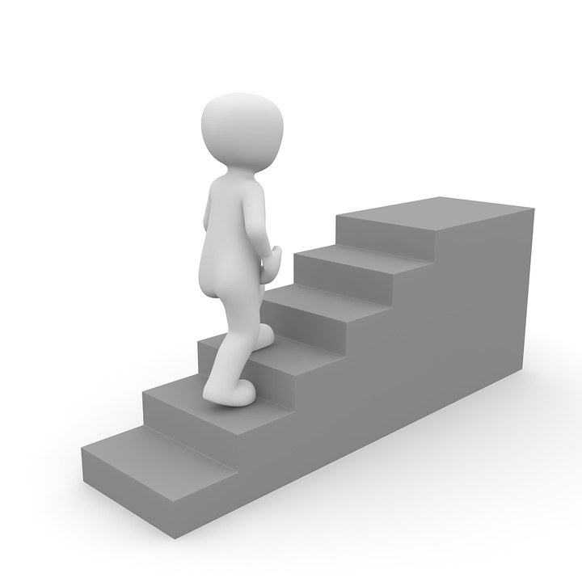



엘리베이터와 계단
결국 최소시간은 엘리베이터와 계단의 시간싸움이 될 것
엘리베이터를 탄다고 가정하였을 때의 예상시간(엘리베이터 자체의 시간+엘리베이터가 붐빌 경우, 그것을 기다리는 시간)과 단순히 계단을 이용하여 올라가는 시간 중 무엇이 빠른 지를 판단하여 사용자에게 제공
계단의 이용시간은 고정되어 있다고 판단, 엘리베이터가 붐빌 경우, 어떤 식으로 시간 예상을 해야 하는지가 관건이 될 것이라고 생각

Slide 5
엘리베이터와 계단
엘리베이터의 이용 case
엘리베이터의 최하층에서 상행
엘리베이터의 최하층으로 하행
중간층에서 상행
중간층에서 하행
Notes:
이 슬라이드는 미완성입니다. 내용 부탁드립니다

Slide 6
엘리베이터와 계단
일단 사람이 몰리는 시간대에는 엘리베이터는 Worst Case만을 고려
Ex) 엘리베이터의 Worst Case는 해당 엘리베이터가 갈 수 있는 모든 층에서 멈추었다가 이동하는 것
일단 붐비는 시간대(각 시간 45분~05분)Worst Case로 진행을 해서 경로 예측이 비현실적이라고 생각된다면 좀 더 구체화된 기준을 제시할 예정
만원문제
엘리베이터는 정원이 만원이 되면, 중간에서 엘리베이터를 세우려고 하더라도 무시하고 사람이 내리는 층까지 이동한다.
만원문제에 대한 고려나, 처리에 대해서는 아직 이르다고 생각하고 좀 더 머리를 맞대기로 결정

Slide 7
엘리베이터와 계단
계단의 경우
엘리베이터처럼 기다렸다 탑승한다던지, 붐비더라도 이동속도에 큰 영향을 주지는 않는다고 생각, Worst Case = Best Case
에스컬레이터가 지하에서 1층으로 올라오는 구간, 1층에서 2~3층에 올라가는 구간에 연결되어 있지만, 계단으로 이동하는 것과 시간상 차이가 미미하고, 1층에서 지하로 내려가는 구간은 계단으로 이루어져 있으므로, 같은 계단으로 취급.

Slide 8
자료조사
건너뛰는 엘리베이터의 각 층 이동시간 : 20초
전 층 운행 엘리베이터의 각 층 이동시간 : 16초
엘리베이터의 각 층의 문이 열리고 닫히는데 걸리는 시간 : 각 4초
계단의 각 층 이동 시간 : 18초

Slide 9
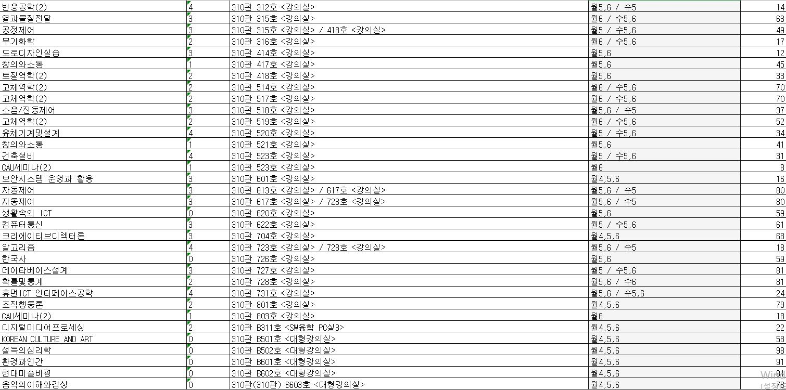
월요일 15:00에 강의가 끝나는 강의실
3층 143 4층 90 5층 343 6층 235 7층 250 8층 97

Slide 10
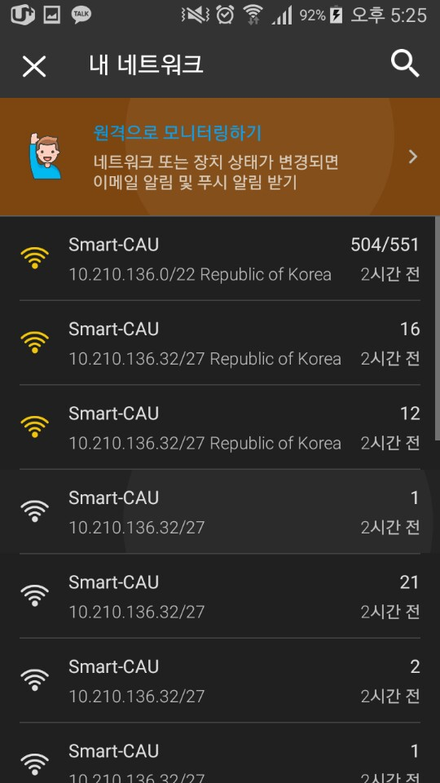
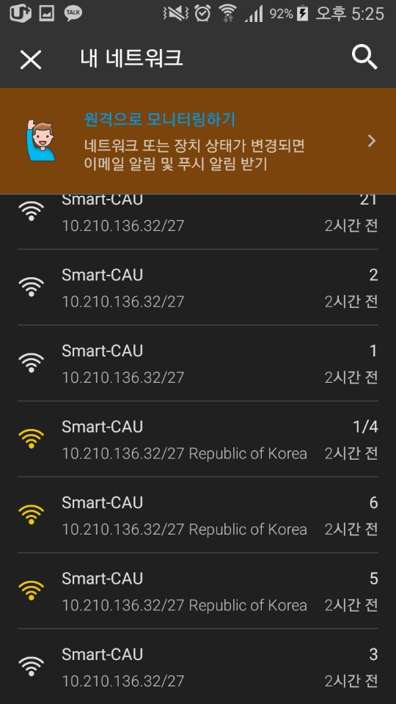
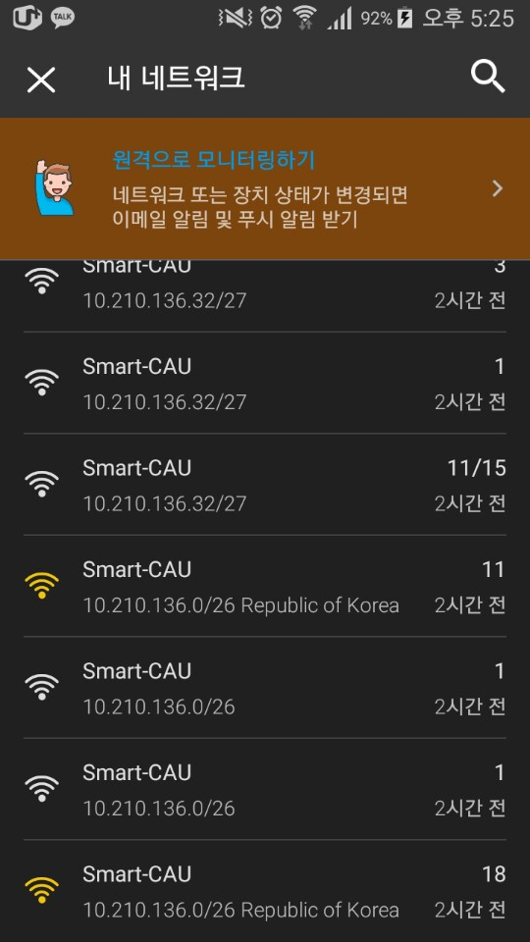
14:43~14:49
14:38~14:42
14:35~14:38
1층
3층
1
4층
6층
3
3
2층
2
2
3
1
1
2
5층
3
7층
3
1
2
2
3층
3
1
1
2

Slide 11
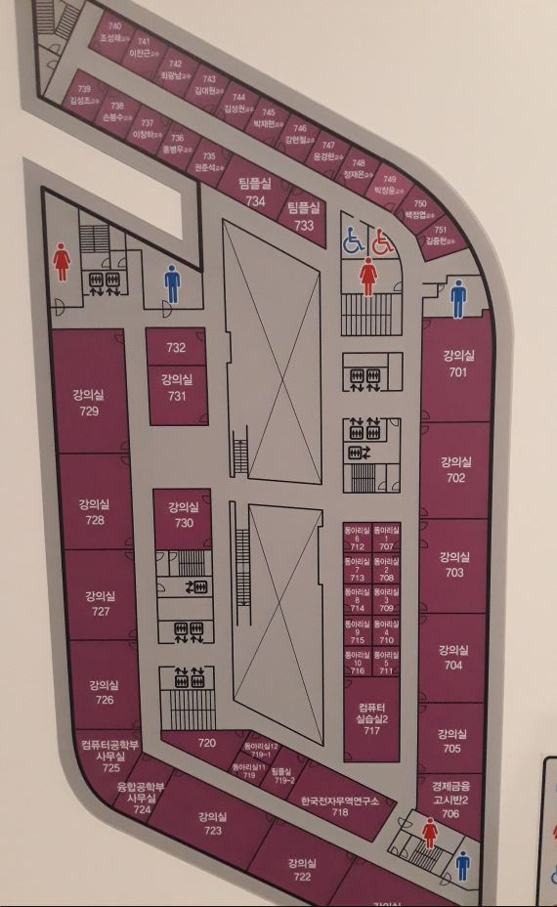
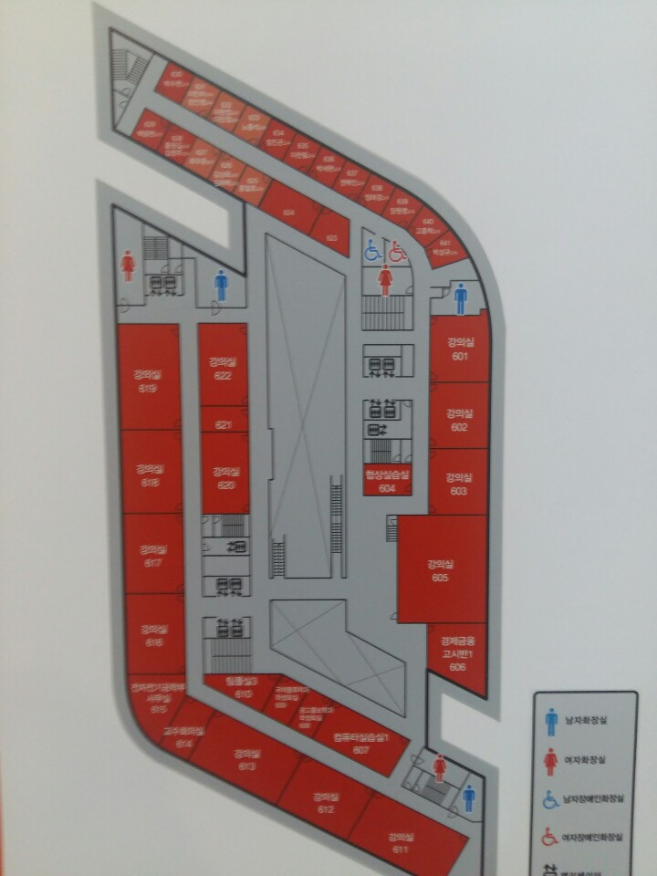
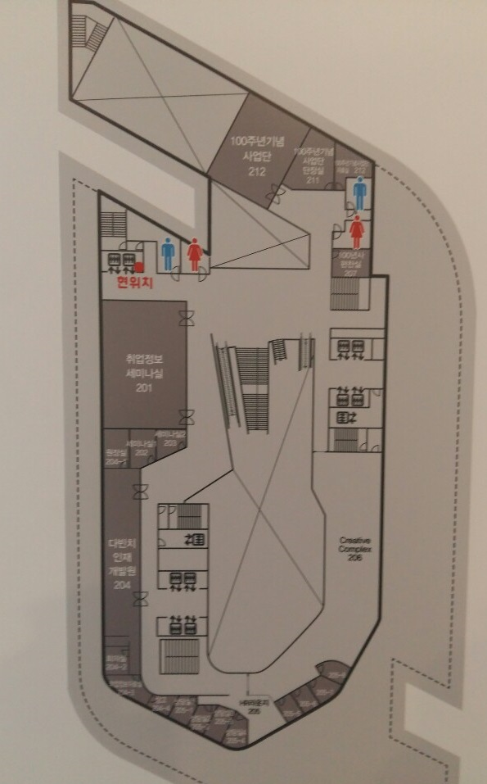
7F
6F~ 3F
2F
2
2
2
3
3
3
1
1
1

Slide 12
월요일 14:43~14:50
 | 7층 250 |  | 6층 235 |  | 5층 343 |  | 4층 90 |  | 3층 143 |  | 2층 ?? |  | 1층 ??
1번 엘베 | 18 | 35 | 11 | 5 | 3 | 2 | 1 | 1 | 21 | 10 | 21 | 1 | 측정 불가 | 셀수 없음
2번 엘베 | 1 | 1 | 11 | 6 | 5 | 1 | 1 | 1 | 1 | 1 | 1 | 1 | 16 | 40
3번 엘베 | 1 | 1 | 1 | 1 | 6 | 1 | 2 | 2 | 2 | 2 | 12 | 1 | X | X
Access point에 잡힌 스마트폰 갯수(개) | 직접 센 사람 수(명)

Slide 13
월요일 14:43~14:50
 | 7층 250 |  | 6층 235 |  | 5층 343 |  | 4층 90 |  | 3층 143 |  | 2층 ?? |  | 1층 ??
1번 엘베 | 18 | 35 | 11 | 5 | 3 | 2 | 1 | 1 | 21 | 10 | 21 | 1 | 측정 불가 | 셀수 없음
2번 엘베 | 1 | 1 | 11 | 6 | 5 | 1 | 1 | 1 | 1 | 1 | 1 | 1 | 16 | 40
3번 엘베 | 1 | 1 | 1 | 1 | 6 | 1 | 2 | 2 | 2 | 2 | 12 | 1 | X | X
같은 시점에서 조사한것이 아닌 7층부터 내려가면서 조사했기 때문에 사람수가 현저하게 적게 나옴

Slide 14
월요일 14:43~14:50
 | 7층 250 |  | 6층 235 |  | 5층 343 |  | 4층 90 |  | 3층 143 |  | 2층 ?? |  | 1층 ??
1번 엘베 | 18 | 35 | 11 | 5 | 3 | 2 | 1 | 1 | 21 | 10 | 21 | 1 | 측정 불가 | 셀수 없음
2번 엘베 | 1 | 1 | 11 | 6 | 5 | 1 | 1 | 1 | 1 | 1 | 1 | 1 | 16 | 40
3번 엘베 | 1 | 1 | 1 | 1 | 6 | 1 | 2 | 2 | 2 | 2 | 12 | 1 | X | X
당시 7층 강의실이 14:35분쯤에 동시에 끝나서 위치가 강의실 쪽으로 인원들이 밀려나 있어서 엘리베이터 중앙에 있는 AP에 접속 한것이 아닌 강의실이나 복도 AP를 계속 잡고 있어서 인원수가 맞지 않는다.

Slide 15
엘리베이터 사용자 패턴
1. 하행 엘리베이터 case
고층(8,7층) 1번 엘리베이터에 이용자들이 많아 엘리베이터 수용 인원이외의 나머지 이용자들은 계단으로 이동하거나 2번 엘리베이터로 이동
2. 상행 엘리베이터 case
사람이 엄청 붐비는 상황에서 1층에서 시작한다고 가정했을 때 2층~3층은 그냥 에스컬레이터나 계단을 사용함
3. 15:00 1층에 전층 모두 가는 엘리베이터를 사용했을 때 2층 3층은 그대로 pass하나 4층 부터 9층까지 모두 정지

